Slide 1











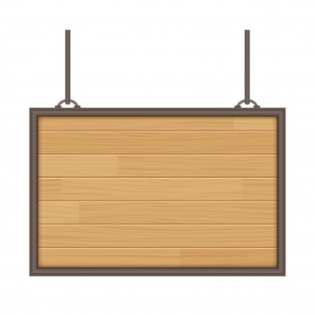

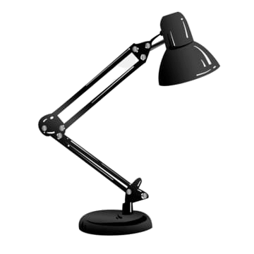







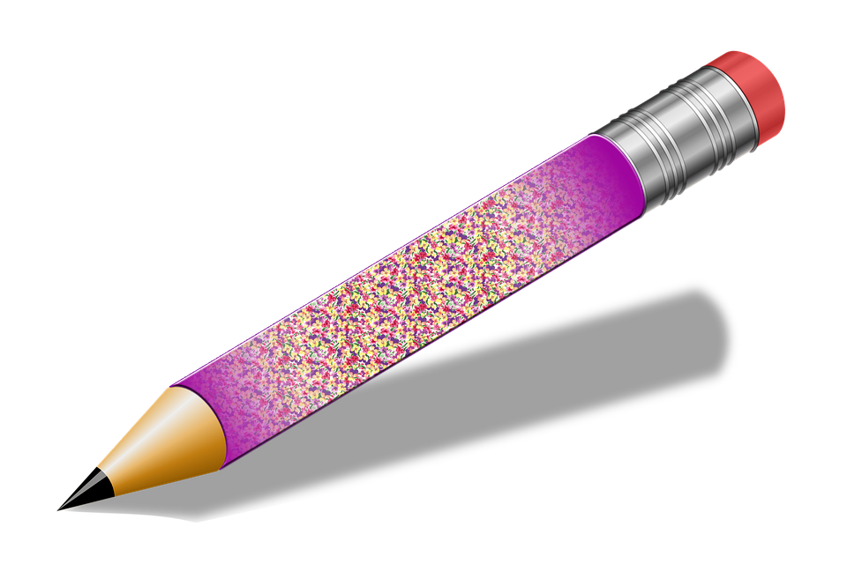

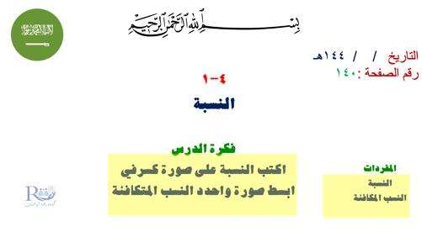

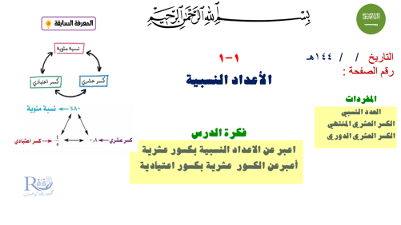
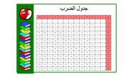


Slide 2

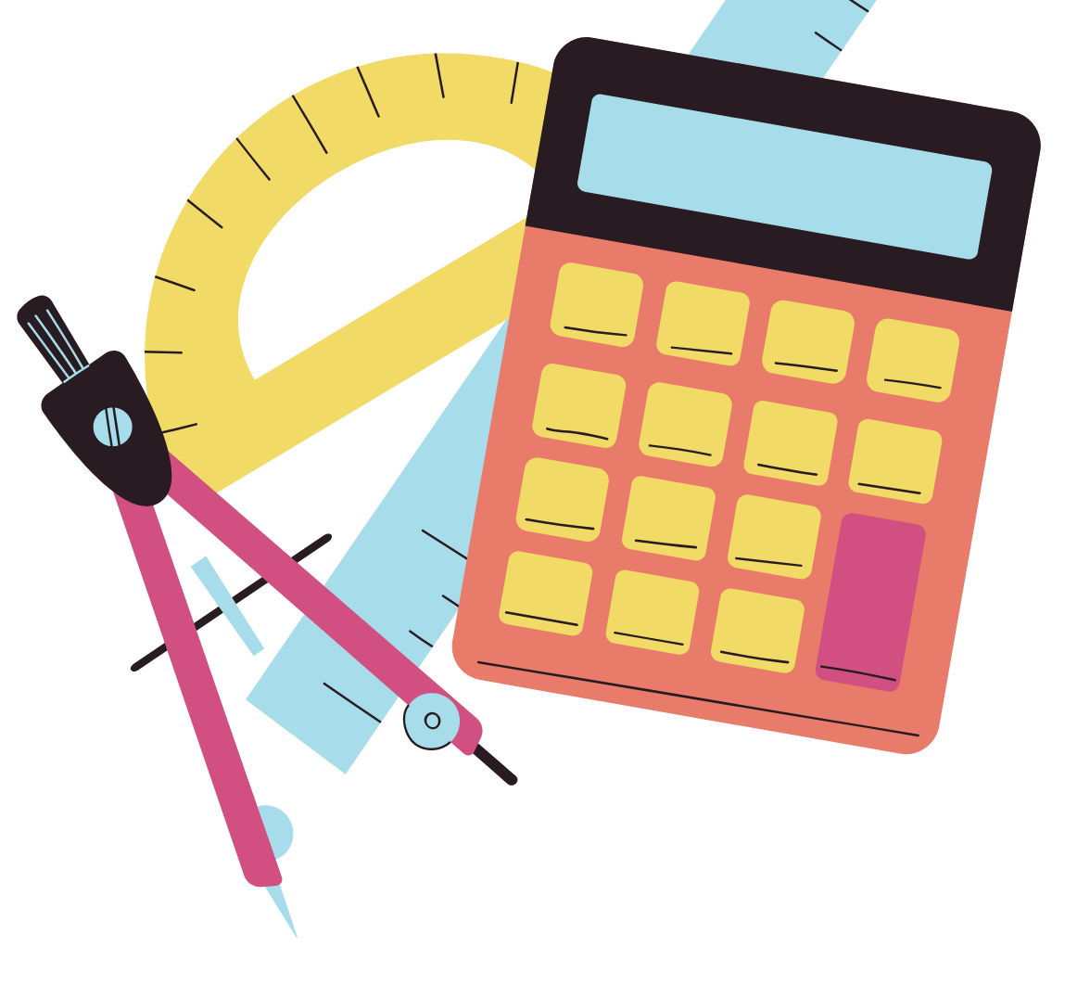

١-١
الاعداد النسبية

Slide 3


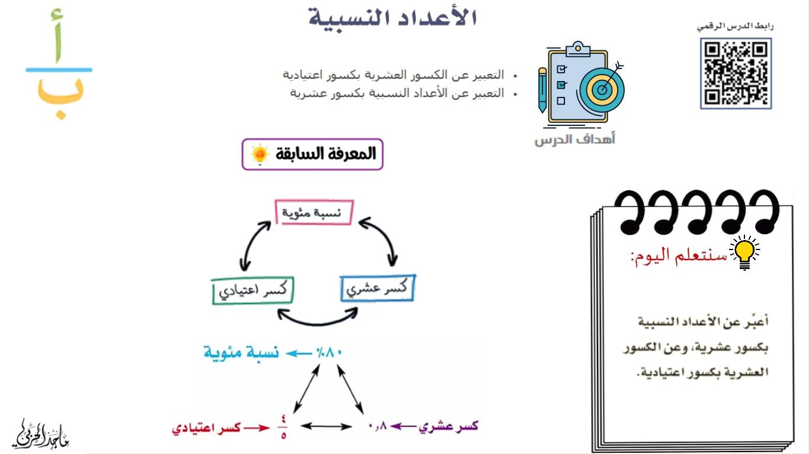

١-١
الأعداد النسبية
التاريخ / / ١٤٤هـ
رقم الصفحة :
المفردات
العدد النسبي
الكسر العشري المنتهي
الكسر العشري الدوري
فكرة الدرس
اعبر عن الاعداد النسبية بكسور عشرية أعبرعن الكسور عشرية بكسور اعتيادية

Slide 4
جدول الضرب
x | ٠ | ١ | ٢ | ٣ | ٤ | ٥ | ٦ | ٧ | ٨ | ٩ | ١٠ | ١١ | ١٢
٠ | ٠ | ٠ | ٠ | ٠ | ٠ | ٠ | ٠ | ٠ | ٠ | ٠ | ٠ | ٠ | ٠
١ | ٠ | ١ | ٢ | ٣ | ٤ | ٥ | ٦ | ٧ | ٨ | ٩ | ١٠ | ١١ | ١٢
٢ | ٠ | ٢ | ٤ | ٦ | ٨ | ١٠ | ١٢ | ١٤ | ١٦ | ١٨ | ٢٠ | ٢٢ | ٢٤
٣ | ٠ | ٣ | ٦ | ٩ | ١٢ | ١٥ | ١٨ | ٢١ | ٢٤ | ٢٧ | ٣٠ | ٣٣ | ٣٦
٤ | ٠ | ٤ | ٨ | ١٢ | ١٦ | ٢٠ | ٢٤ | ٢٨ | ٣٢ | ٣٦ | ٤٠ | ٤٤ | ٤٨
٥ | ٠ | ٥ | ١٠ | ١٥ | ٢٠ | ٢٥ | ٣٠ | ٣٥ | ٤٠ | ٤٥ | ٥٠ | ٥٥ | ٦٠
٦ | ٠ | ٦ | ١٢ | ١٨ | ٢٤ | ٣٠ | ٤٦ | ٤٢ | ٤٨ | ٥٤ | ٦٠ | ٦٦ | ٧٢
٧ | ٠ | ٧ | ١٤ | ٢١ | ٢٨ | ٣٥ | ٤٢ | ٤٩ | ٥٦ | ٦٣ | ٧٠ | ٧٧ | ٨٤
٨ | ٠ | ٨ | ١٦ | ٢٤ | ٣٢ | ٤٠ | ٤٨ | ٥٦ | ٦٤ | ٧٢ | ٨٠ | ٨٨ | ٩٦
٩ | ٠ | ٩ | ١٨ | 27 | ٣٦ | ٤٥ | ٥٤ | ٦٣ | ٧٢ | ٨١ | ٩٠ | ٩٩ | ١٠٨
١٠ | ٠ | ١٠ | ٢٠ | ٣٠ | ٤٠ | ٥٠ | ٦٠ | ٧٠ | ٨٠ | ٩٠ | ١٠٠ | ١١٠ | ١٢٠
١١ | ٠ | ١١ | ٢٢ | ٣٣ | ٤٤ | ٥٥ | ٦٦ | ٧٧ | ٨٨ | ٩٩ | ١١٠ | ١٢١ | ١٣٢
١٢ | ٠ | ١٢ | ٢٤ | ٣٦ | ٤٨ | ٦٠ | ٧٢ | ٨٤ | ٩٦ | ١٠٨ | ١٢٠ | ١٣٢ | ١٤٤

Slide 5

لوحة تعزيز النجوم

Slide 6
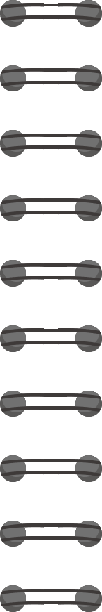

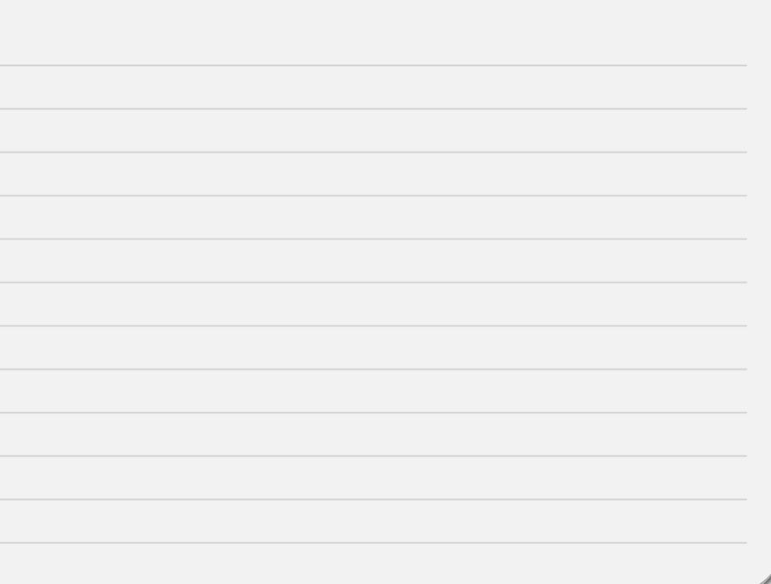
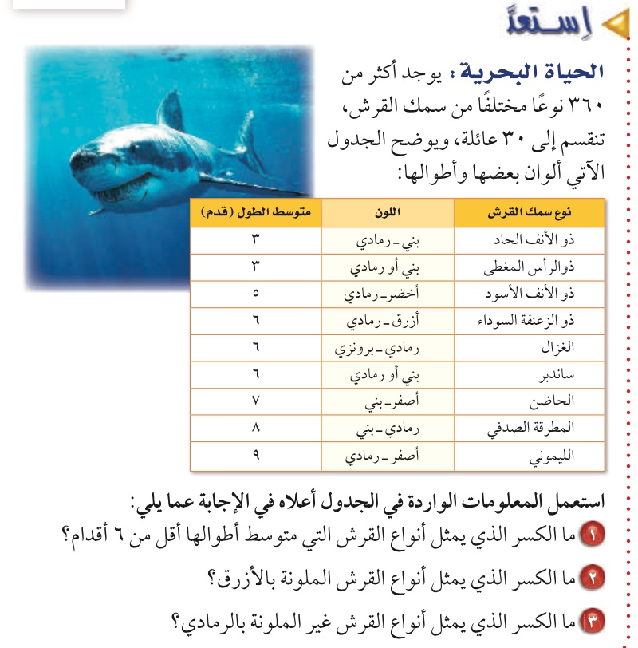

استعد
١
٣
٣
=
٩
١
٩
١
٩

Slide 7
ب
يسمى العدد الذي يمكن كتابته على صورة كسر (بسط وَمقام ) عدد نسبيا ً حيث : ب ، م أعداد صحيحة ، م ≠ ٠
م
بما أن العدد -٧ يمكن كتابته على الصورة حيث : -٧ ، ١ أعداد صحيحة ، ١ ≠ ٠
٧
-
١
٨
٢
والعدد عدد نسبي يمكن كتابته على الصورة حيث : ٨ ، ٣ أعداد صحيحة ، ٣ ≠ ٠
٢
٣
٣
فإن العددان - ٧ وَ عددان نسبيان . وتعتبر الاعداد الصحيحة والكسور الاعتيادية والأعداد الكسرية أعدادا ًنسبية
٢
٢
٣

Slide 8
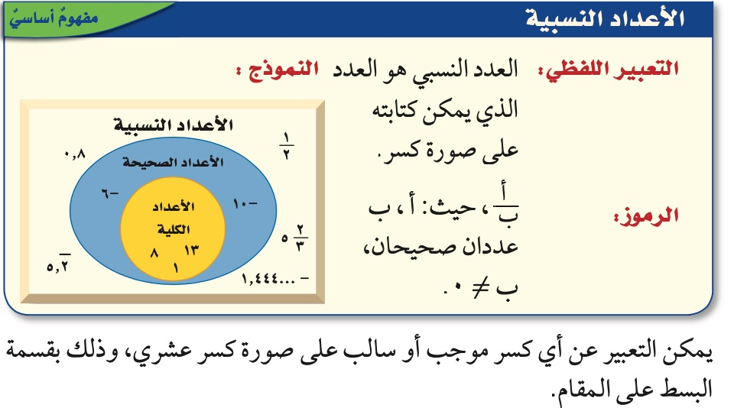

Slide 9
كتابة الكسر الاعتيادي على صورة كسر عشري
اكتب كل كسر أو عدد كسري فيما يأتي على صورة كسر عشري :
تحقق من فهمك
,
٧
٥
,
٣
٧
٥
=
٤
٤
٠
٣
-
٢٨
٢
٠
-
٢٠
٠٠

Slide 10
اكتب كل كسر أو عدد كسري فيما يأتي على صورة كسر عشري :
تحقق من فهمك
,
٦
,
٣
٦
-
=
٥
-
٥
٠
٣
-
٣٠
٠٠

Slide 11
اكتب كل كسر أو عدد كسري فيما يأتي على صورة كسر عشري :
تحقق من فهمك
,
٥
٢
,
١٣
٤
=
٥٢
٤
٢٥
٢٥
٠
١٣
-
١٢٥
٥
٠
-
٥٠
٠٠

Slide 12
كتابة الكسر الاعتيادي على صورة كسر عشري
اكتب كل كسر أو عدد كسري فيما يأتي على صورة كسر عشري :
تأكد
,
٨
,
٤
٨
=
٥
٥
٠
٤
-
٤٠
٠٠

Slide 13
اكتب كل كسر أو عدد كسري فيما يأتي على صورة كسر عشري :
,
٦
تأكد
٥
٢
٥
,
٩
٦
=
٥
٢
٥
١٦
١٦
٠
٩
-
٨٠
٠
١
٠
-
٩٦
٠
٤
-
٣٢
٠
٨
-
٨٠
٠٠

Slide 14
اكتب كل كسر أو عدد كسري فيما يأتي على صورة كسر عشري :
تأكد
,
٧
٢
٥
,
٢٩
-
١
-
=
٧٢٥
١
٠
٤٠
٤٠
٢٩
-
٢٨٠
١٠
٠
-
٨٠
٢٠
٠
-
٢٠٠
٠٠

Slide 15
كتابة الكسر العشري الدوري
اكتب كل كسر أو عدد كسري فيما يأتي على صورة كسر عشري :
,
٨
٥
٣
٣
٣
,
,
٧
٨
=
٥
٣
=
٨
٥
٣
٣
٧
٠
٣
١٢
تحقق من فهمك
١٢
-
٦٠
١٠
٠
-
٩٦
٤
٠
-
٣٦
٠
٤
٣٦
-
٤
٠
-
٣٦
٤

Slide 16
كتابة الكسر العشري الدوري
اكتب كل كسر أو عدد كسري فيما يأتي على صورة كسر عشري :
,
تحقق من فهمك
٢
٢
٢
,
,
٢
-
٢
=
-
٢
-
٢
٠
=
٢
٢
٩
٩
-
١٨
٢
٠
-
١٨
٢
٠
-
١٨
٠
٢
١٨
-
٢

Slide 17
كتابة الكسر العشري الدوري
اكتب كل كسر أو عدد كسري فيما يأتي على صورة كسر عشري :
,
٠
٠
٠
٩
٩
٩
,
,
١
تحقق من فهمك
٣
٠
٣=
٩
٠
٠
=
٣
٠
٩
٩
٩
١١
١١
٠
١
٠
-
٩٩
٠
٠
١
-
٩٩
١
٠
٠
-
٩٩
١

Slide 18
فاز السائق حمد في ٦ سباقات من ٣٦ سباقا شارك فيها .جد الكسر العشري الدال على نسبة السباقات التي
فاز فيها حمد مقربا الجواب إلى أقرب جزء من ألف .
,
,
٦
تحقق من فهمك
١
٦
٦
,
١
٦
=
٦
=
=
١
٦
٦
٦
١
٦
٣٦
٦
٠
١
-
٦
٤
٠
-
٣٦
٠
٤
-
٣٦
٠
٤
٣٦
-
٤٠

Slide 19
ضمن تصفيات دوري سعودي لكرة القدم ،لعب فريق(أ) ٢٦ مبارة فاز في ١٥ مبارة منها .أوجد
متوسط عدد المباريات التي فاز بها الفريق (أ) إلى اقرب جزء من الف
,
٧
٥
٦
٩
,
تأكد
١٥
٧
=
٥
٦
٩
٢٦
٢٦
١٥
٠
-
١٣٠
٠
٢
٠
-
١٨٢
٠
١٨
-
١٥٦
٠
٢٤
-
٢٣٤
٦

Slide 20
اكتب كل كسر أو عدد كسري فيما يأتي على صورة كسر عشري :
تدرب
,
١
٢
٥
,
١
٢
١٢٥
=
٢
٠
٨
٨
١
-
٨
٠
٢
-
١٦
٤
٠
-
٤٠
٠٠

Slide 21
اكتب كل كسر أو عدد كسري فيما يأتي على صورة كسر عشري :
,
٣
تدرب
٤
٧
٥
,
-
٧
٣
-
=
٤
٧
٥
١٦
١٦
٠
٧
-
٦٤
٦
٠
-
٤٨
٠
١٢
-
١١٢
٠
٨
-
٨٠
٠٠

Slide 22
اكتب كل كسر أو عدد كسري فيما يأتي على صورة كسر عشري :
,
٤
تدرب
٥
٥
٤
,
,
٦
٤
=
=
٥
٤
٥
٥
٤
١١
١١
٠
٦
-
٥٥
٥
٠
-
٤٤
٠
٦
-
٥٥
٠
٥
٤٤
-
٦٠

Slide 23
كتابة الكسور العشرية على صورة كسور اعتيادية
اكتب كل كسر عشري فيما يلي على صورة كسر اعتيادي أو عدد كسري بأبسط صورة :
تحقق من فهمك
٣
٧٥
٧
١٤
ــ
ــ
ــ ٠.١٤
ط)
٨
٨
=
٨.٧٥
ي)
=
=
٤
=
١٠٠
٥٠
١٠٠
٤
ـــ
٣
٢٧
ــــ
١
ــ
- ١.٤ =
ل)
=
٠.٢٧ =
ك)
٩
١١
٩٩

Slide 24
كتابة الكسور العشرية على صورة كسور اعتيادية
اكتب كل كسر عشري فيما يلي على صورة كسر اعتيادي أو عدد كسري بأبسط صورة :
تأكد
١١
٥٥
٣
٦
ــ
ــ
١.٥٥
ــ
=
٠.٦
٨)
١
١
=
١٠)
=
٢٠
=
١٠٠
ــ
٥
١٠
٨
ـــ
٣٢
ــــ
٣
ــ
- ٣.٨ =
١١)
٠.٣٢ =
٩)
٩
٩٩
٣
١٥
١
١
=
١.١٥
١٢)
٢٠
=
١٠٠

Slide 25
كتابة الكسور العشرية على صورة كسور اعتيادية
اكتب كل كسر عشري فيما يلي على صورة كسر اعتيادي أو عدد كسري بأبسط صورة :
تدرب
١١
٥٥
٢
٤
ــ
ــ
ــ ٠.٤
٢٦)
٨
٥
=
٥.٥٥
٢٨)
=
=
٢٠
=
١٠٠
٥
١٠
ـــ
ــ
ــــ
٩
٥
٤٥
ــ
٠.٤٥ =
١
ــ
- ١.٠٩ =
٣٢)
=
ــ
٣١)
٩٩
١١
٩٩

Slide 26
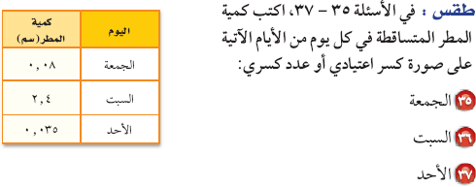
تدرب
٢
٨
٢٥
=
١٠٠
٢
٤
٢
٥
=
٢
١٠
٧
٣٥
٢٠٠
=
١٠٠٠

Slide 27
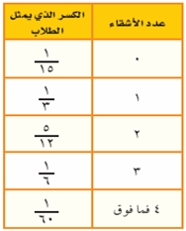
استعمل الجدول المجاور لطلاب إحدى المدارس :
اكتب الكسر العشري الذي يمثل عدد الطلاب
الذين ليس لهم أشقاء
اكتب الكسر العشري الذي يمثل عدد الطلاب
الذين لهم ثلاثة أشقاء
اكتب الكسر العشري الذي يمثل عدد الطلاب
الذين لديهم شقيق واحد لأقرب جزء من ألف
اكتب الكسر العشري الذي يمثل عدد الطلاب
الذين لديهم شقيقان لأقرب جزء من ألف
تدرب
١
٠.٠٦٧
... ٠.٠٦٦٦٦ =
=
١٥
١
٠.١٦٧
... ٠.١٦٦٦٦ =
=
١٦
١
٠.٣٣٣
... ٠.٣٣٣٣٣ =
=
٣
٥
٠.٤١٧
... ٠.٤١٦٦ =
=
١٢

Slide 28
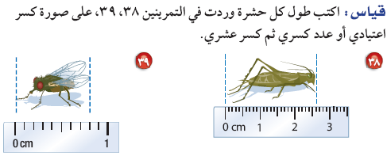
تدرب
٦
٢.٦
٢
٨
=
٠.٨
=
١٠
١٠

Slide 29
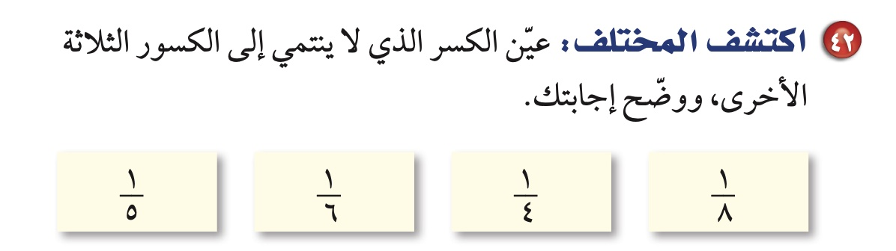
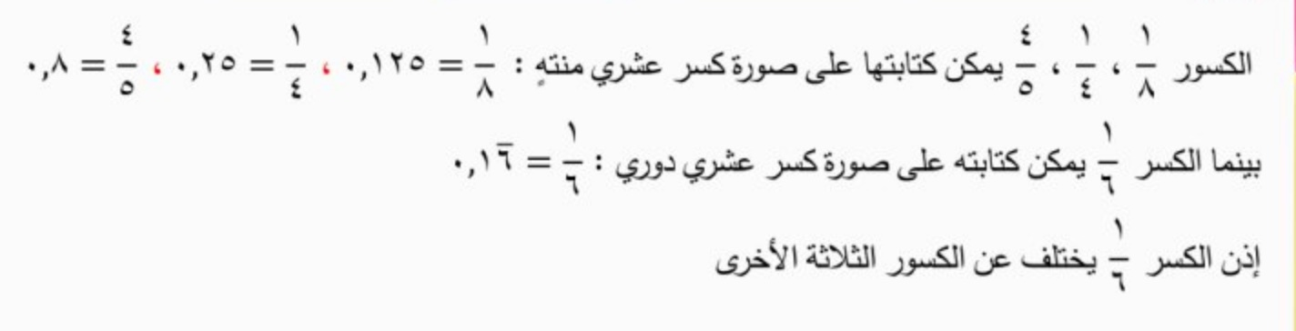
مهارات تفكير عليا

